Slide 1
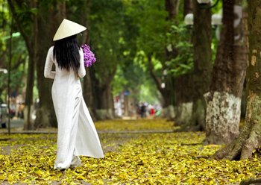
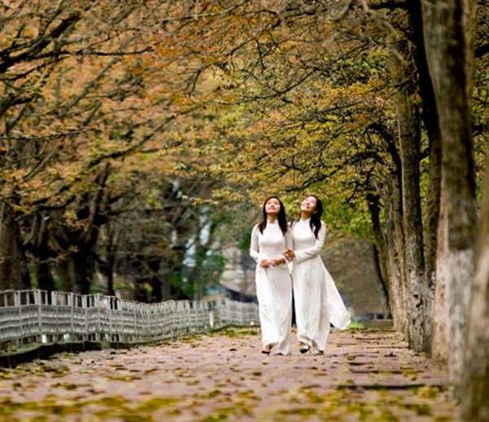
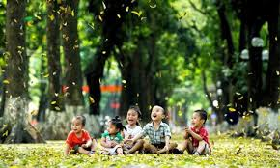


Slide 2
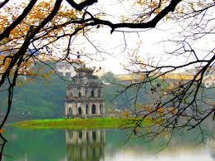
Sang thu
Hữu Thỉnh

Slide 3
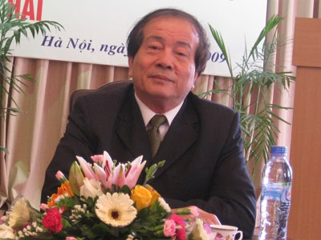
SANG THU
- Hữu Thỉnh -
I/ Đọc- tìm hiểu chú thích:
1. Tác giả:
- Hữu Thỉnh (1942), quê Vĩnh Phúc.
- Năm 1963 vào quân đội và sáng tác thơ.
Phong cách thơ tha thiết, nhỏ nhẹ, sâu lắng.
- Viết về con người, cuộc sống ở nông thôn, đặc biệt về mùa thu.

Slide 4




Một số tập thơ nổi tiếng:
.
Thư mùa đông (1984)
Từ chiến hào đến thành phố (1985)
Trường ca biển …

Slide 5
SANG THU
- Hữu Thỉnh -
I/ Đọc- tìm hiểu chú thích:
1. Tác giả:
Bỗng nhận ra hương ổi
Phả vào trong gió se
Sương chùng chình qua ngõ
Hình như thu đã về
Sông được lúc dềnh dàng
Chim bắt đầu vội vã
Có đám mây mùa hạ
Vắt nửa mình sang thu
Vẫn còn bao nhiêu nắng
Đã vơi dần cơn mưa
Sấm cũng bớt bất ngờ
Trên hàng cây đứng tuổi.
- Hữu Thỉnh ( 1942), quê Vĩnh Phúc.
Năm 1963 vào quân đội và
sáng tác thơ.
Phong cách thơ tha thiết, nhỏ nhẹ,
sâu lắng.
Viết về con người, cuộc sống ở
nông thôn, đặc biệt về mùa thu.
2. Tác phẩm:

Slide 6

SANG THU
- Hữu Thỉnh -
I/ Đọc- tìm hiểu chú thích:
1. Tác giả:
- Hữu Thỉnh ( 1942), quê Vĩnh Phúc.
- Năm 1963 vào quân đội và sáng tác thơ.
Phong cách thơ tha thiết, nhỏ nhẹ, sâu lắng.
Viết về con người, cuộc sống ở nông thôn, đặc biệt về mùa thu.
2. Tác phẩm:
a. Hoàn cảnh sáng tác: Năm 1977
- Xuất xứ: In trong “Từ chiến hào tới thành phố”
b. Thể thơ: 5 chữ

Slide 7
SANG THU
SANG THU
Tiết 121
- Hữu Thỉnh-
- Hữu Thỉnh -
I/ Đọc- tìm hiểu chú thích:
1. Tác giả:
Bỗng nhận ra hương ổi
Phả vào trong gió se
Sương chùng chình qua ngõ
Hình như thu đã về
Sông được lúc dềnh dàng
Chim bắt đầu vội vã
Có đám mây mùa hạ
Vắt nửa mình sang thu
Vẫn còn bao nhiêu nắng
Đã vơi dần cơn mưa
Sấm cũng bớt bất ngờ
Trên hàng cây đứng tuổi.
2. Tác phẩm:
a. HCST: Năm 1977
b. Thể thơ:
5 chữ
c. Bố cục:
- Đoạn 1 (khổ 1): Tín hiệu mùa thu về.
- Đoạn 2 (khổ 2): Quang cảnh đất trời sang thu.
- Đoạn 3 (khổ 3): Những chuyển biến âm thầm của cảnh vật.

Slide 8
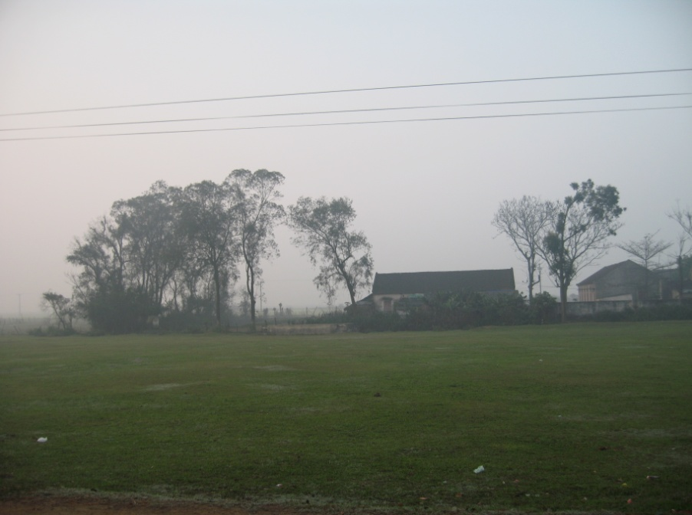
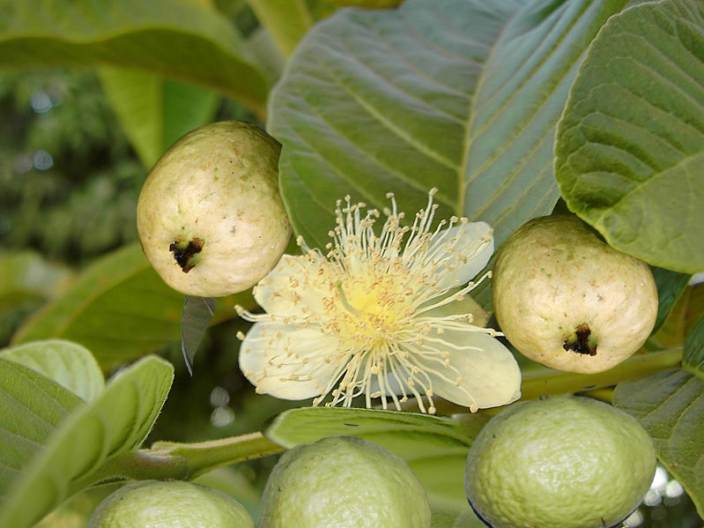
“Bçng nhËn ra h­¬ng æi
Ph¶ vµo trong giã se
S­¬ng chïng ch×nh qua ngâ
H×nh nh­ thu ®· vÒ…”
SANG THU
SANG THU
Tiết 121
- Hữu Thỉnh -
- Hữu Thỉnh-
I/ Đọc- tìm hiểu chú thích:
II/ Đọc- hiểu văn bản:
1. Tín hiệu mùa thu về:
Bỗng nhận ra hương ổi
Phả vào trong gió se
Sương chùng chình qua ngõ
Hình như thu đã về

Slide 9
SANG THU
SANG THU
Tiết 121
- Hữu Thỉnh -
- Hữu Thỉnh-
I/ Đọc- tìm hiểu chú thích:
II/ Đọc- hiểu văn bản:
1. Tín hiệu mùa thu về:
Bỗng nhận ra hương ổi
Phả vào trong gió se
Sương chùng chình qua ngõ
Hình như thu đã về
- Hình ảnh: Hương ổi – phả, gió-se, sương – chùng chình,…
nhân hóa, từ láy,… giàu sức gợi tả.
Thiên nhiên chuyển biến nhẹ nhàng.
Từ ngữ: bỗng, hình như
Tâm trạng ngỡ ngàng, cảm xúc bâng khâng của tác giả.
Tâm hồn nhạy cảm, yêu thiên nhiên và cuộc sống nơi làng quê.

Slide 10
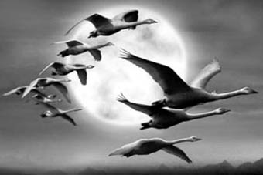
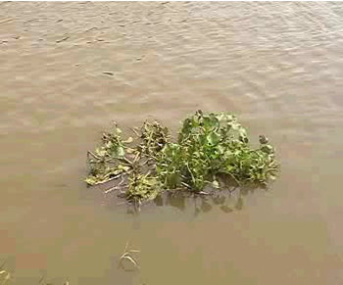
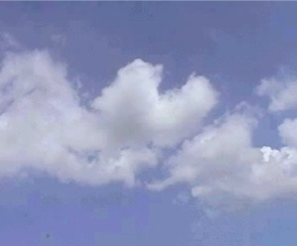
2. Quang cảnh đất trời sang thu:
SANG THU
SANG THU
Tiết 121
- Hữu Thỉnh-
- Hữu Thỉnh -
I/ Đọc- tìm hiểu chú thích:
II/ Đọc- hiểu văn bản:
1. Tín hiệu mùa thu về:
Sông được lúc dềnh dàng
Chim bắt đầu vội vã
Có đám mây mùa hạ
Vắt nửa mình sang thu

Slide 11
3. Những chuyển biến âm thầm trong lòng cảnh vật:
SANG THU
SANG THU
Tiết 121
- Hữu Thỉnh -
- Hữu Thỉnh-
I/ Đọc- tìm hiểu chú thích:
II/ Đọc- hiểu văn bản:
Sông được lúc dềnh dàng
Chim bắt đầu vội vã
Có đám mây mùa hạ
Vắt nửa mình sang thu
1. Tín hiệu mùa thu về:
2. Quang cảnh đất trời sang thu:
- Hình ảnh: sông - dềnh dàng, chim - vội vã, mây - vắt nửa mình,..
dùng từ láy gợi hình, nhân hóa, đối lập.
 Thiên nhiên chuyển từ cuối hạ sang đầu thu nhẹ nhàng mà rõ rệt.
 Ngất ngây, say sưa

Slide 12
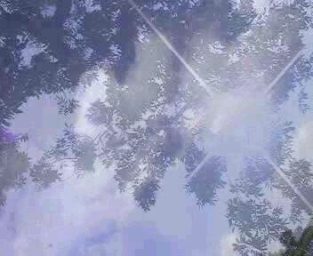
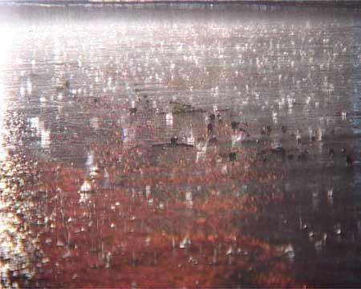

Vẫn còn bao nhiêu nắng
Sấm cũng bớt bất ngờ
Đã vơi dần cơn mưa
Trên hàng cây đứng tuổi
Nắng vẫn còn, mưa đã vơi dần, sấm cũng bớt,…
Thu đến vẫn còn những dư âm của mùa hạ.

Slide 13
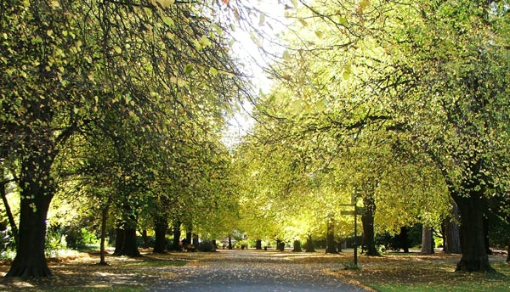
SANG THU
SANG THU
Tiết 121
- Hữu Thỉnh-
- Hữu Thỉnh -
3. Những chuyển biến âm thầm trong lòng cảnh vật:
Sấm cũng bớt bất ngờ
Trên hàng cây đứng tuổi
* Nghĩa tả thực: sấm và hàng cây lúc sang thu.
?
Sấm: vang động bất thường của ngoại cảnh, cuộc đời.
Em hiểu thế nào về hai dòng thơ trên?
*Ý nghĩa ẩn dụ:
Hàng cây đứng tuổi: Con người từng trải sẽ có bản lĩnh vững vàng hơn.

Slide 14
III/ Tổng kết:
SANG THU
SANG THU
Tiết 121
- Hữu Thỉnh -
- Hữu Thỉnh-
I/ Đọc- tìm hiểu chú thích:
Bài tập trắc nghiệm
II/ Đọc- hiểu văn bản:
Câu 1: Bài “Sang thu” gồm những nghệ thuật đặc sắc nào?
a. Hình ảnh giàu sức biểu cảm, gợi suy tưởng.
b. Nhân hóa, ẩn dụ, đối lập, từ láy gợi hình.
c. Cả a và b đều đúng.
d. Cả a và b đều sai.
1. Nghệ thuật:
Hình ảnh giàu sức biểu cảm, gợi suy tưởng.
Nghệ thuật nhân hóa, ẩn dụ, đối lập tự nhiên hợp lý.
Từ láy gợi hình.

Slide 15
III/ Tổng kết:
SANG THU
SANG THU
Tiết 121
- Hữu Thỉnh -
- Hữu Thỉnh-
I/ Đọc- tìm hiểu chú thích:
Bài tập trắc nghiệm
II/ Đọc- hiểu văn bản:
1. Nghệ thuật:
Câu 2: Nội dung của bài thơ “Sang thu”:
a. Cảm nhận tinh tế về thiên nhiên ở thời điểm giao mùa.
b. Thiết tha trân trọng trước vẻ đẹp thiên nhiên, đất nước.
c. Suy ngẫm sâu lắng về con người, cuộc đời.
d. Cả 3 ý trên.
Hình ảnh giàu sức biểu cảm, gợi suy tưởng.
Nghệ thuật nhân hóa, ẩn dụ, đối lập tự nhiên hợp lý.
Từ láy gợi hình.
2. Nội dung:
Cảm nhận tinh tế về thiên nhiên ở thời điểm giao mùa.
Thiết tha, trân trọng trước vẻ đẹp thiên nhiên, đất nước.
- Suy ngẫm sâu lắng về con người, cuộc đời.

Slide 16

Cảnh vật sang thu
Tâm hồn thi sĩ
Điền những từ, cụm từ dưới đây vào ô trống để hoàn chỉnh sơ đồ:
- Ngây ngất.
- Những biến đổi
âm thầm.
- Ngỡ ngàng
- Ngẫm nghĩ
- Tín hiệu thu về.
- Đất trời sang thu

Slide 17
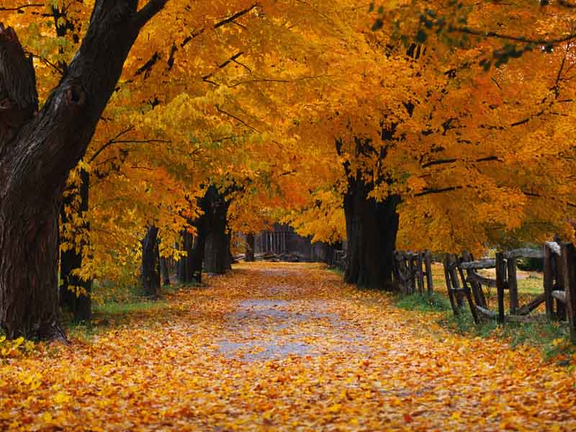
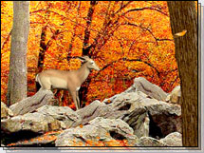
IV. Luyện tập:
Em không nghe rừng thu
Lá thu kêu xào xạc
Con nai vàng ngơ ngác
Đạp trên lá vàng khô
(Lưu Trọng Lư­, Tiếng thu)
1. Một số đoạn thơ viết về mùa thu:

Slide 18

Nắng thu đang trải đầy
Đã trăng non múi bưởi
Bên cầu con nghé đợi
Cả chiều thu sang sông.
(Hữu Thỉnh, Chiều sông Thương)
Ao thu lạnh lẽo nước trong veo
Một chiếc thuyền câu bé tẻo teo.
( Nguyễn Khuyến- Thu điếu)
2. Viết một bài văn ngắn trình bày cảm nhận của Hữu Thỉnh trước sự chuyển biến của đất trời lúc sang thu.

Slide 19
1. Tác giả cảm nhận mùa thu bắt đầu từ hương vị nào?
5. Đây là công việc mà Hữu Thỉnh từng làm trong quân đội.
2. Đây là từ diễn tả tâm trạng của nhà thơ qua câu “ Hình như thu đã về”.
3. Từ “bỗng” thể hiện trạng thái cảm xúc này?
4. Biện pháp tu từ này được dùng nhiều nhất trong bài sang thu?
1
H
Ư
Ơ
N
G
Ổ
I
2
M
Ơ
H
Ồ
ờ
3
B
Ấ
T
N
G
4
N
H
Â
N
H
Ó
A
Ê
N
H
U
5
T
U
Y
Ê
N
H
M
M
T
A
A
T
U
H
U
U
U

Slide 20

Hướng dẫn tự học
01
Học thuộc bài thơ + Ôn lại kiến thức
02
Sưu tầm 1 số bài thơ về mùa thu và chia sẻ
03
Soạn bài “Nói với con”

Slide 21


CHÚC CÁC EM HỌC TỐT !

